Slide 1
Krasové procesy
Lenka Karahutová
1.C

Slide 2
Krasové procesy
Krasové oblasti vznikajú pôsobením povrchovej a podpovrchovej vody, ktorá preniká cez pukliny do podzemia, a potom sa znova vylúči v podobe vápenca
Krasové útvary vznikajú:
Na povrchu
V podzemí

Slide 3
Povrchové formy
Jamy(závrty): hlboké a široké lievikovité zníženiny
Škrapy: drobné žliabky, výčnelky vápencov na zemskom povrchu
Polja: rovné plochy vápencov
Tiesňavy a kaňony: hlboké doliny so strmými svahmi

Slide 4
Povrchové formy
Jama(závrt)
Škrapy

Slide 5
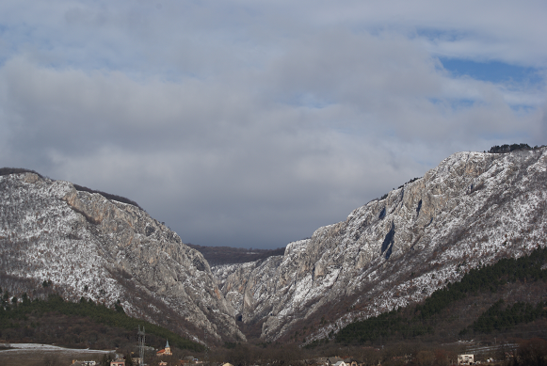
Povrchové formy
Polje Tiesňava
Kaňon

Slide 6
Podpovrchové formy
Jaskyne: majú rozsiahle rozmery a pestrú kvapľovú výzdobu:
stalaktity – rastú zo stropu smerom nadol
stalagmity – rastú z dna jaskyne smerom nahor
stalagnáty – vznikli spojením stalaktitov a stalagmitov
brčky – stalaktity, ktoré sú veľmi tenké

Slide 7
Podpovrchové formy
Stalaktit
Stalagmit

Slide 8
Podpovrchové formy
Stalagnát
Brčky

Slide 9
Ďakujem Vám za pozornosť

